Slide 1
«Со словами мы играем…
слова из слов мы получаем»

Slide 2
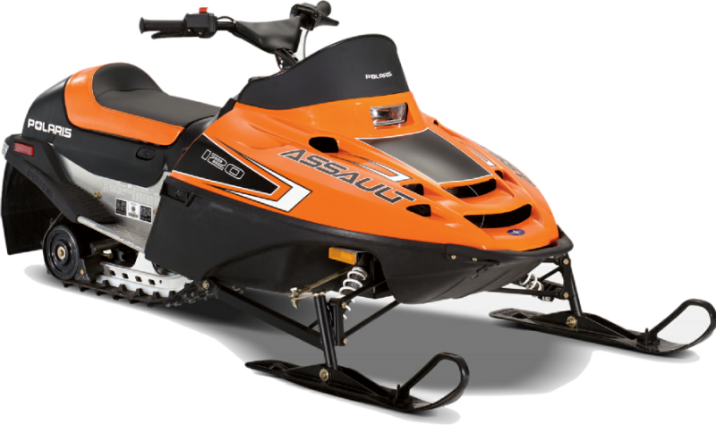
По снегу ходит
снегоход

Slide 3
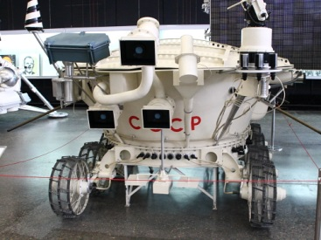
По луне ходит
луноход

Slide 4
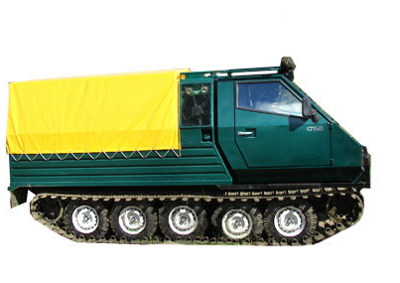
Везде ходит
вездеход

Slide 5
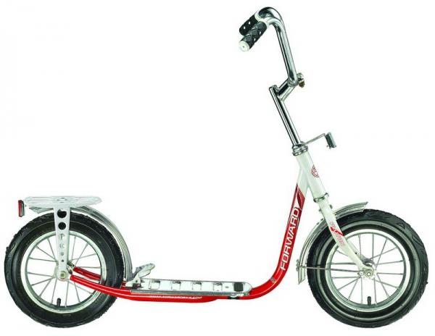
Сам катит
самокат

Slide 6
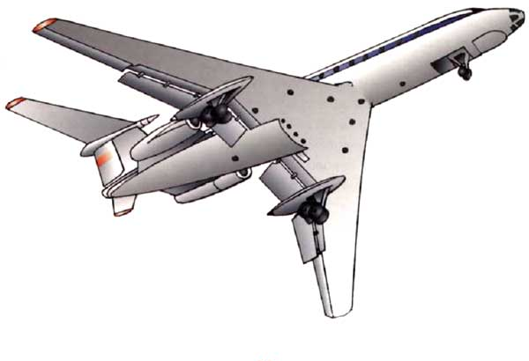
Сам летит
самолёт

Slide 7
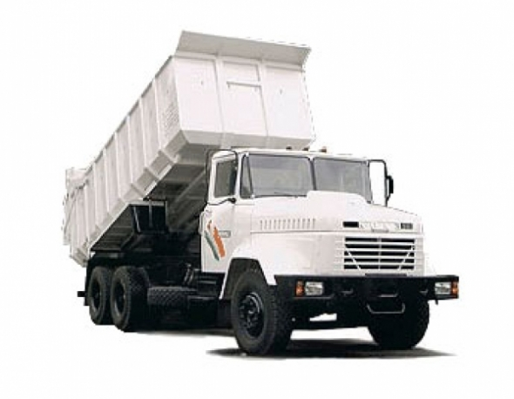
Сам сваливает (груз)
самосвал

Slide 8
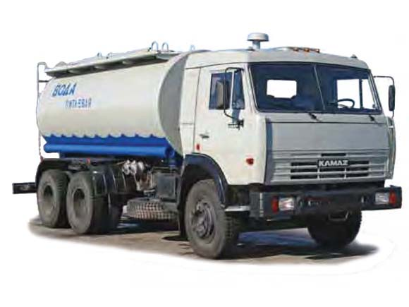
Воду возит
водовоз

Slide 9
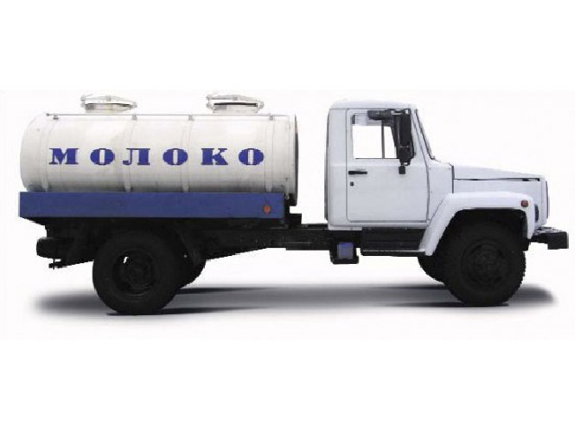
молоко возит
молоковоз

Slide 10
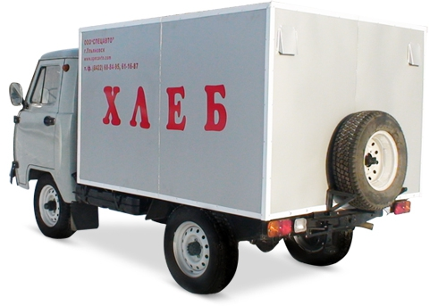
хлеб возит
хлебовоз

Slide 11
Бетон мешает
бетономешалка

Slide 12
Выполнила: учитель-логопед МБДОУ д/с №9 Анохина Ю.В.

